Slide 1
Presenta…
¡Vamos por la Ciudad!
Let’s go to the City!

Slide 2
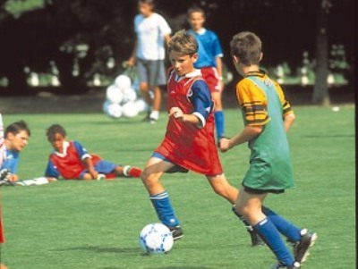
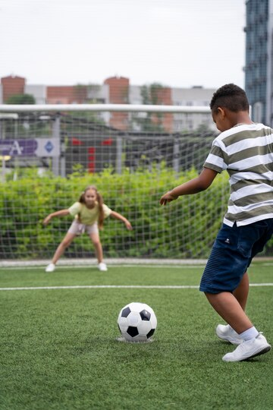
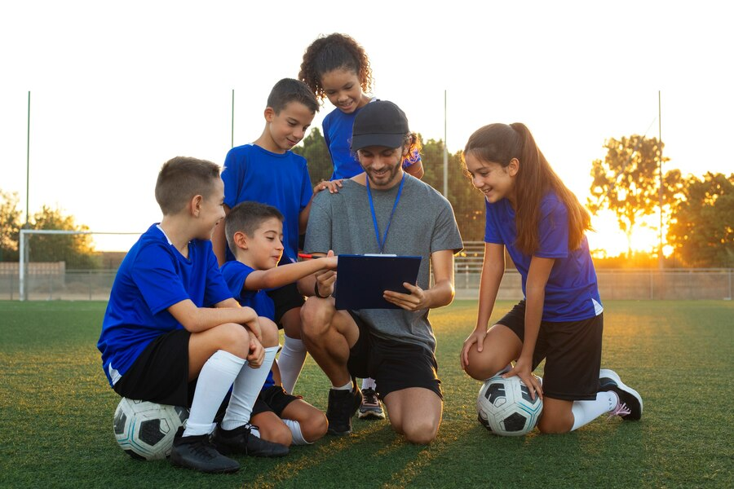
Fútbol
=
Soccer

Slide 3
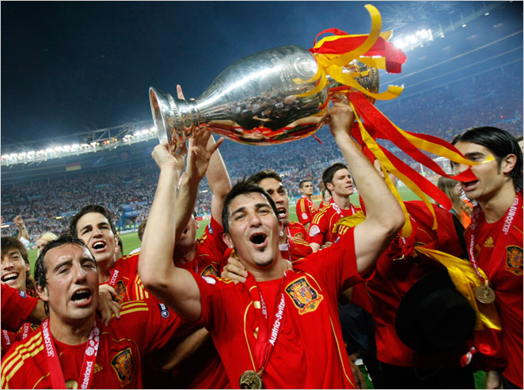
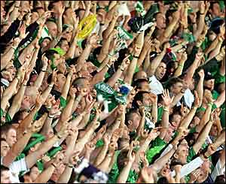
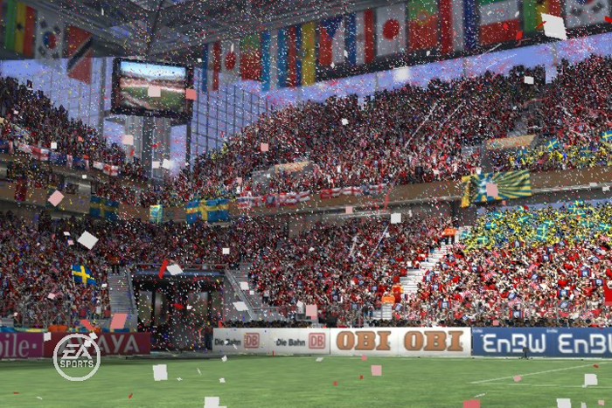
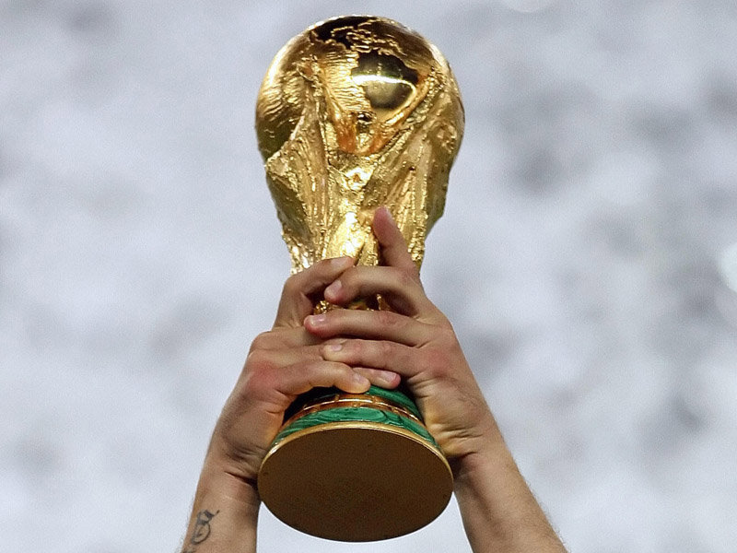
World Cup

Slide 4
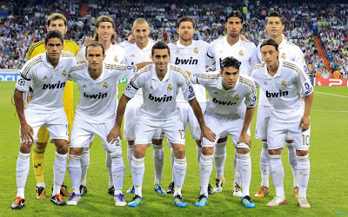
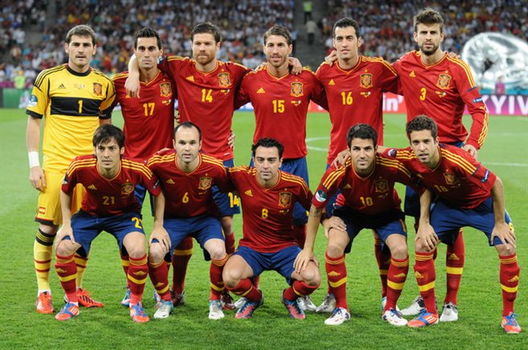
Real Madrid equipo 2012
España equipo 2012

Slide 5
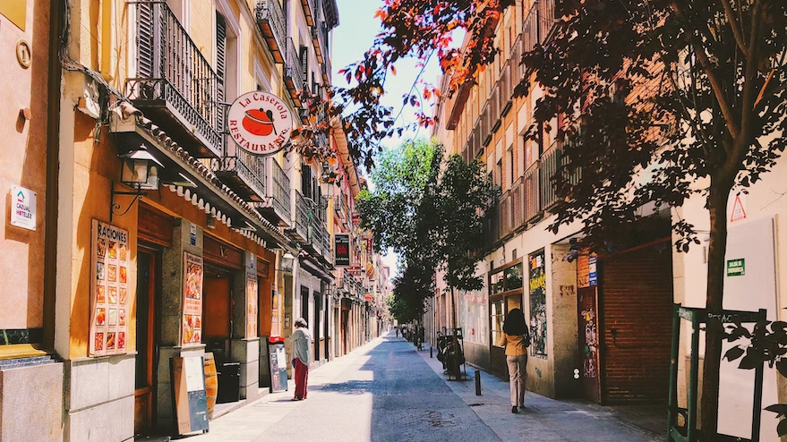
Voy a (To the tune of “My Bonnie”)
Voy a correr en España (gesture running in place)
Voy a pasear en Madrid (clap)
Voy a jugar en España (gesture a kick)
Oh voy a bailar en España (spin with hands in the air)
Voy a
Voy a
Oh, voy a
Bailar en España (spin with hands in the air)
Voy a
Voy a
Oh, voy a
Bailar en España (spin with hands in the air)

Slide 6
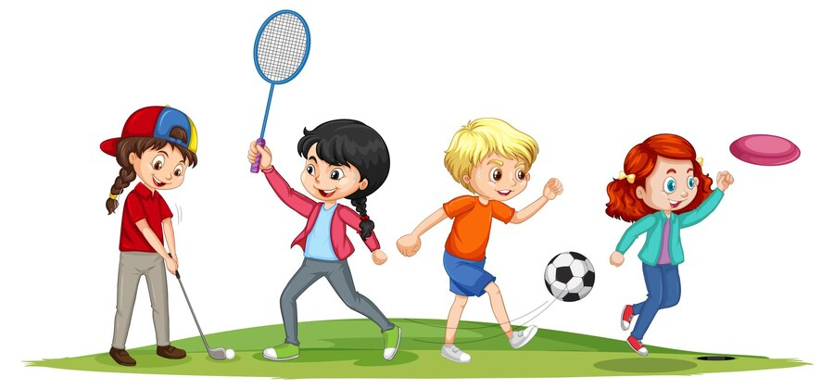
To play (sport)

Slide 7
To play (sport)
=
Jugar a

Slide 8
Ball

Slide 9
Ball
=
La pelota

Slide 10
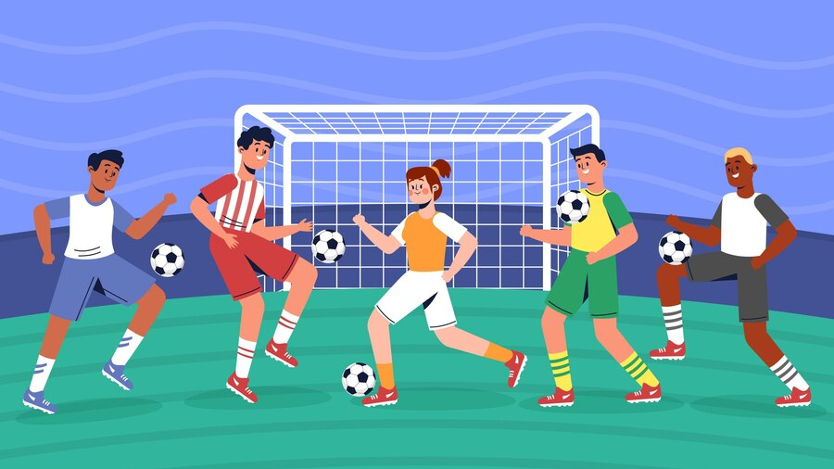
Soccer

Slide 11
Soccer
=
El fútbol

Slide 12
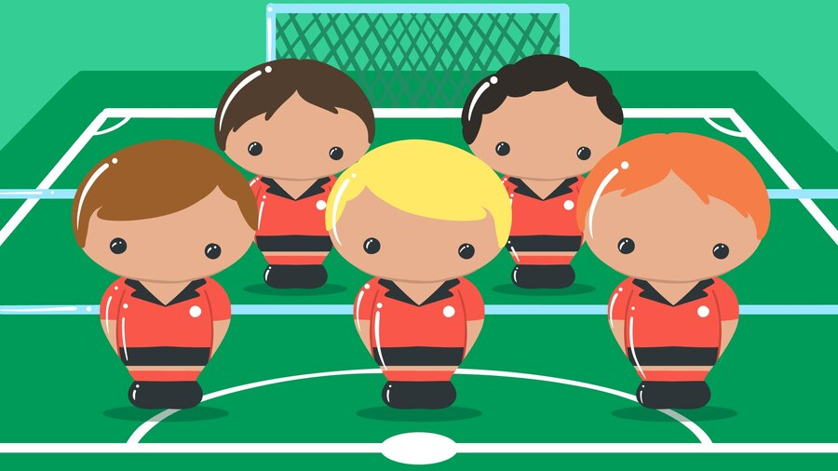
Team

Slide 13
Team
=
El equipo

Slide 14
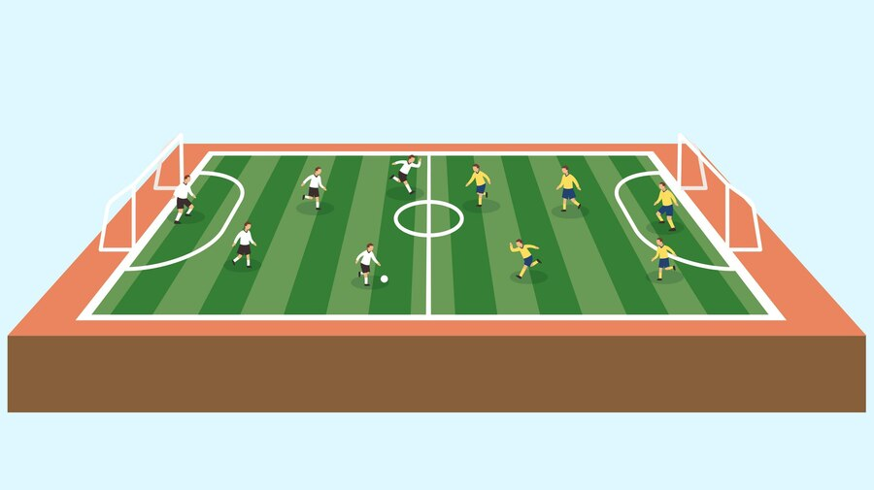
Game

Slide 15
Game
=
El partido

Slide 16
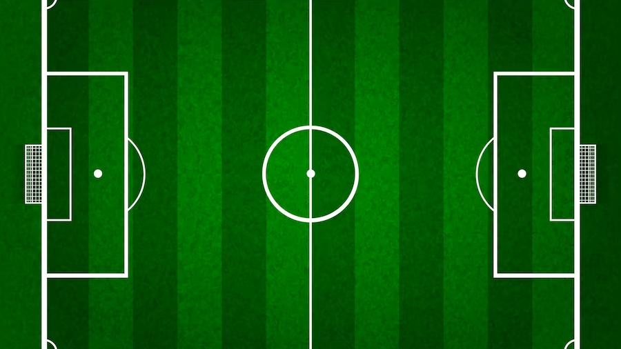
(Soccer) field

Slide 17
(Soccer) field
=
El campo (de fútbol

Slide 18
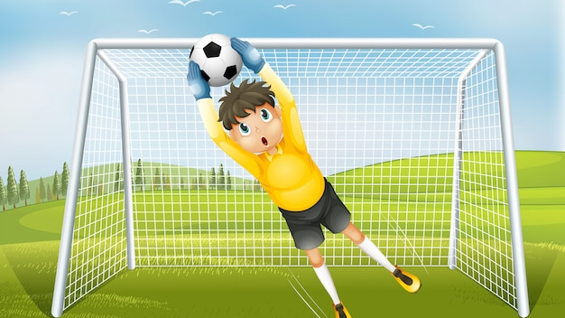
To block

Slide 19
To block
=
Bloquear

Slide 20
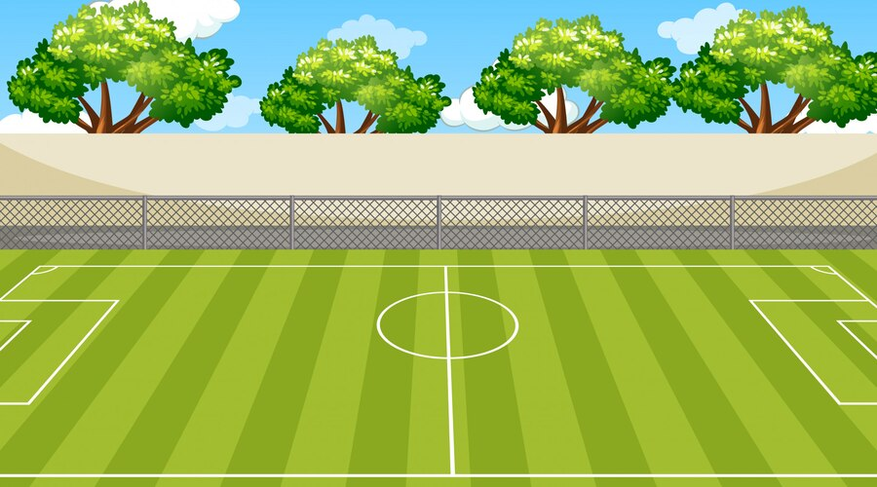
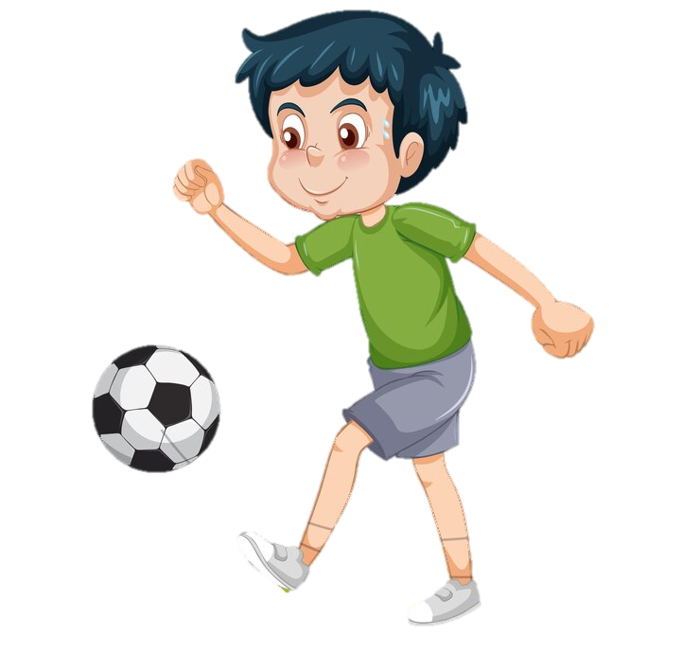
To kick

Slide 21
To kick
=
Patear

Slide 22
Matching!

Slide 23
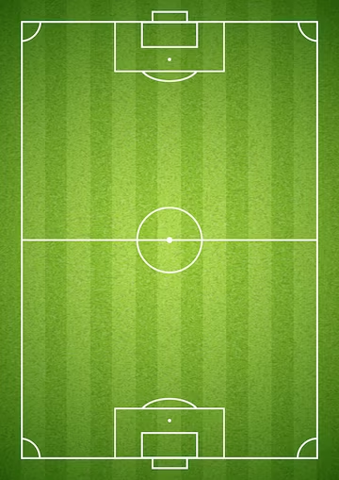
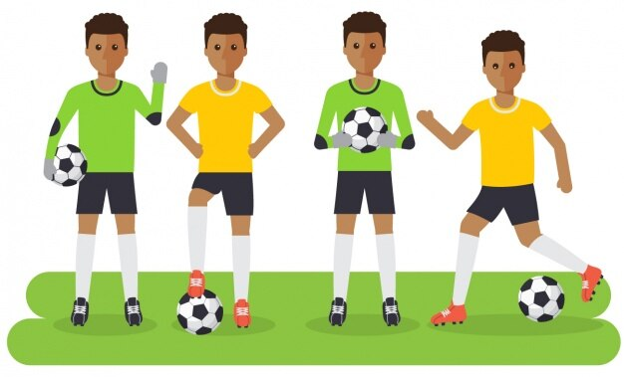
El equipo
La pelota
El campo (de fútbol)
Patear

Slide 24
Buenas Noches
Buenas noches,
Buenas noches
¿Cómo estás?,
¿Cómo estás?
Muy bien, gracias,
Muy bien, gracias
Ya me voy, Ya me voy

